Slide 1
Nikomon Report
赵云龙
杜昊澄
吴一凡
金冬阳

Slide 2
主要内容
一、基础功能展示
二、优秀设计：
① Battle System
② UI Manager
三、更多功能
四、

Slide 3

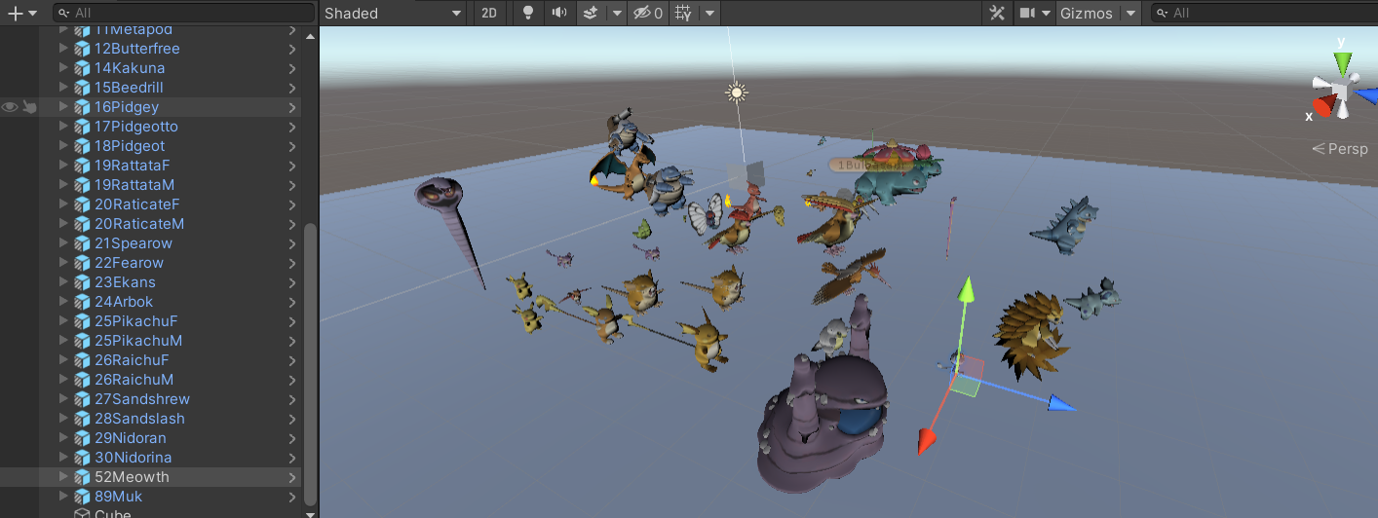
Requirements
宝可梦
我们做了29只宝可梦
每只宝可梦都有HP，ATK，DEF，SPA，SPD，SPE六种属性，属性高低由到宝可梦的种族值、个体值和努力值还有等级决定
我们设计了40多个技能，包括了属性克制，六种异常状态的赋予，场地状态变化，属性变化包括“双倍奉还”等特殊技能

Slide 4
Requirements
游戏内容
我们实现了理论上NvN的战斗，但是屏幕上只装得下3V3，当然了1v1也是可以的。
我们将战斗场景和冒险场景完美融合在了一起（开始战斗的时候不会有），这是宝可梦系列游戏没有实现过的
战斗播报员
战斗结果：经验加成
PVE和本地联机PVP

Slide 5
Requirements
游戏场景
我们复刻了整个湖畔（南科大元素）
商店
宝可梦图鉴
NPC
冒险场景
大量的创新的尝试(多语言支持、对话系统的加入等等…)

Slide 6
主要内容
一、基础功能展示
二、优秀设计：
① Battle System(空中楼阁)
② UI Framework(一步一脚印)
三、更多功能
四、

Slide 7
Battle System

Slide 8
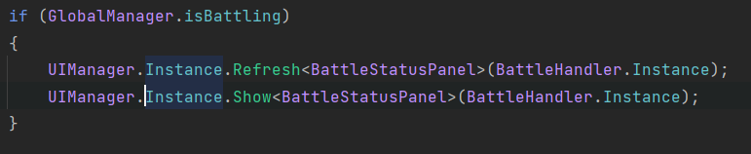
UI Framework
问题
宝可梦这样的游戏对于UI的需求非常巨大，单纯将UI做成游戏物体生成销毁不仅消耗性能，还会造成各种组件的巨大耦合。
我们采用了抽象工厂来设计UIManager，使用UI的组件不需要在乎UI是怎么被生成的，该什么时候被销毁，如果生成了，会怎么样，这一切都会在UIManager中打包做好。

Slide 9
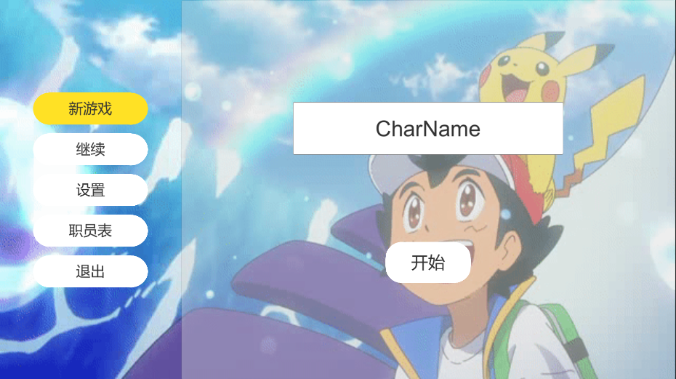
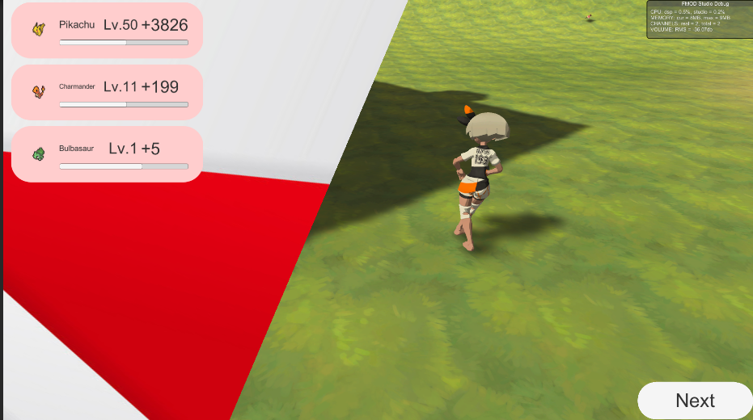
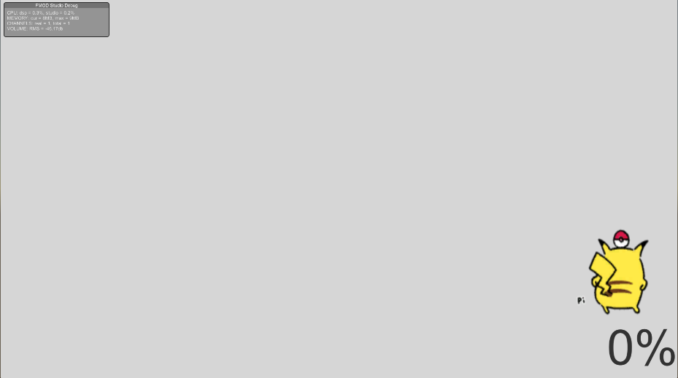
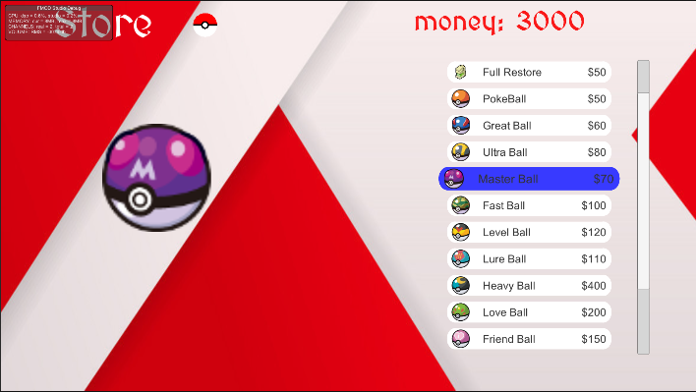
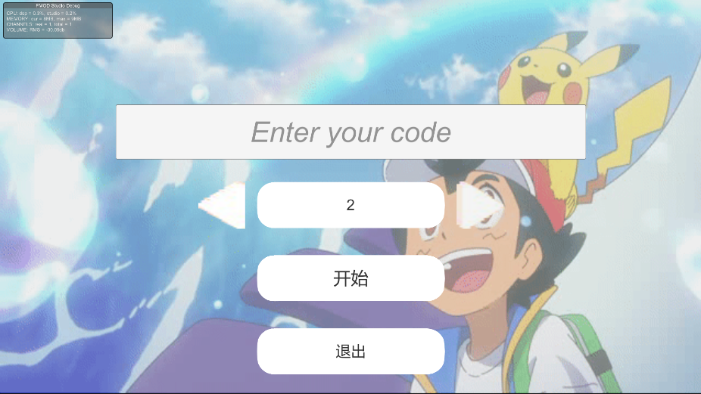
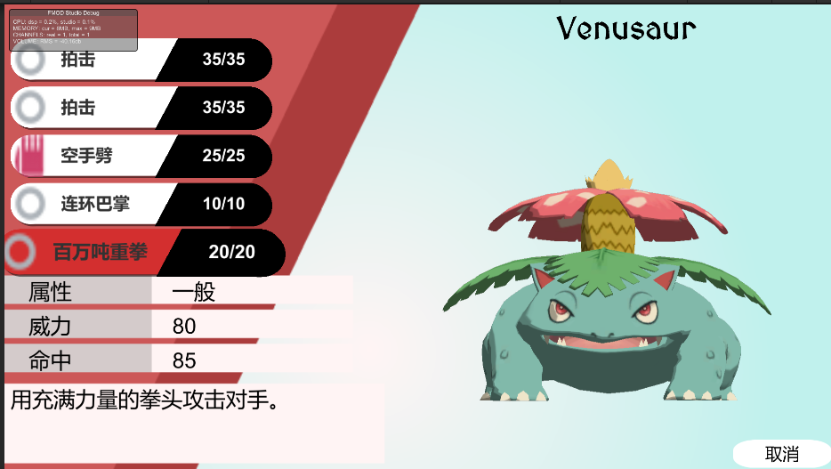
UI

Slide 10
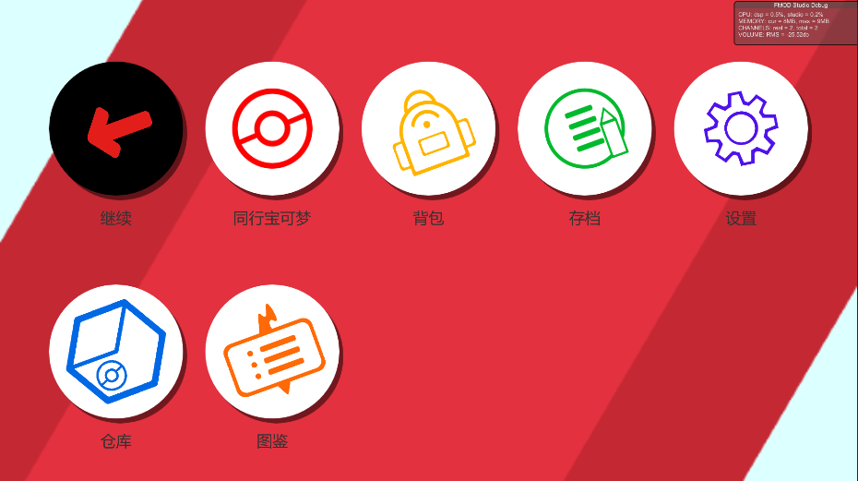
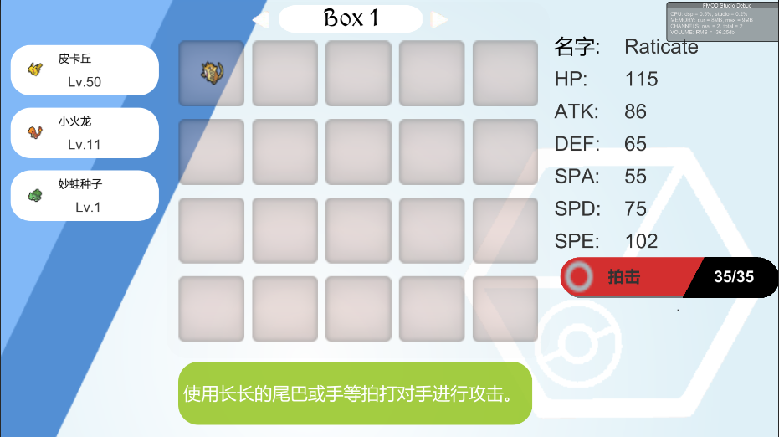
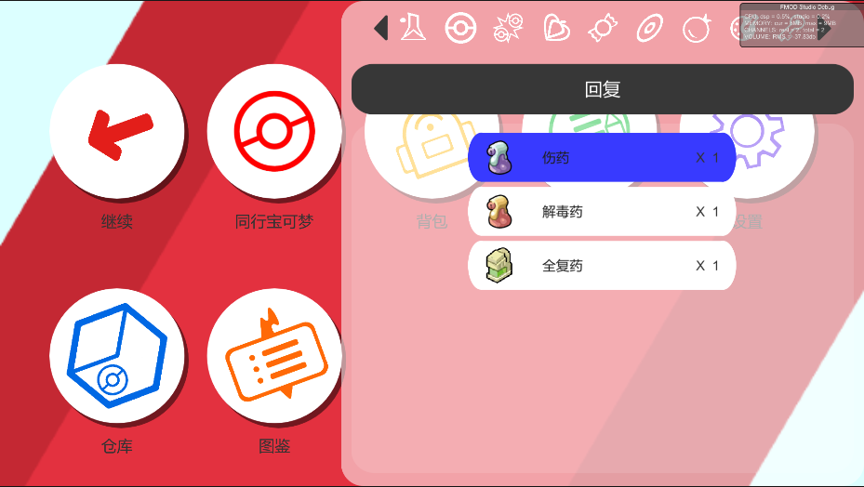
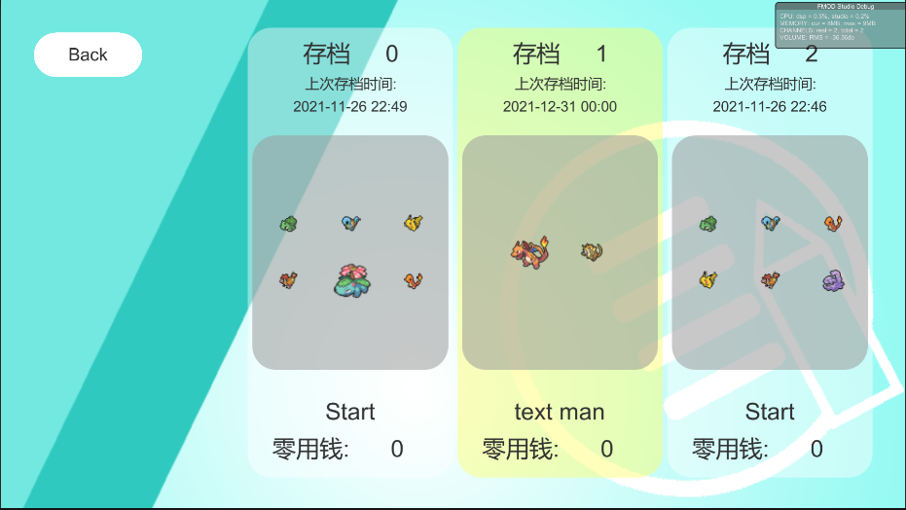
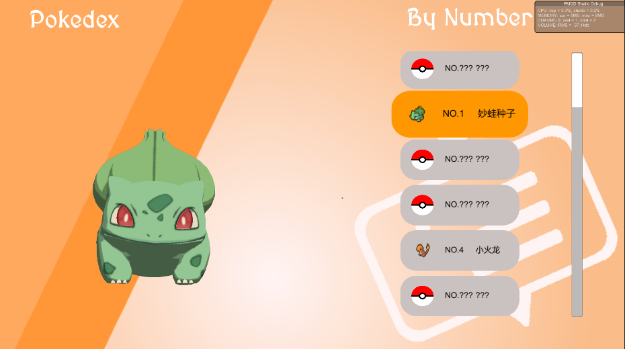
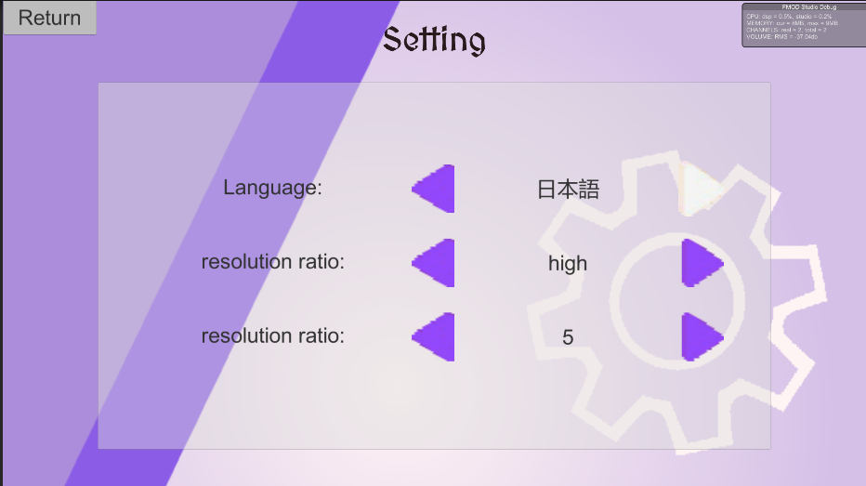
UI

Slide 11
主要内容
一、基础功能展示
二、优秀设计：
① Battle System(空中楼阁)
② UI Framework(一步一脚印)
三、更多功能
四、

